Slide 1
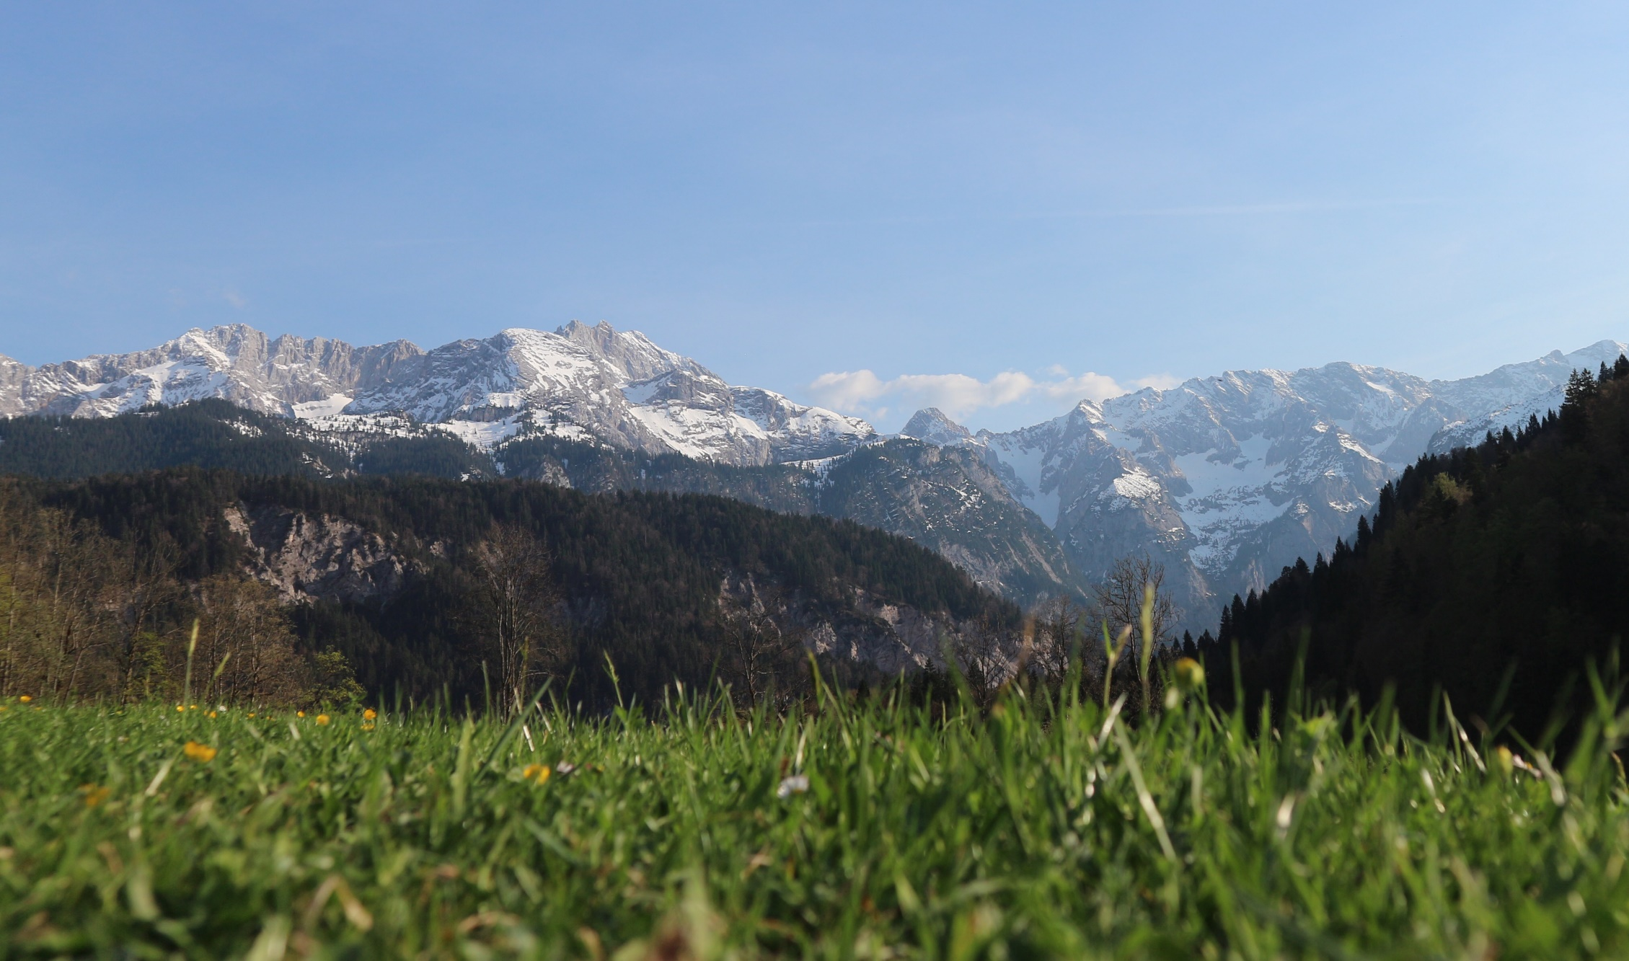
Betriebsvereinbarung Wertguthabenkonto

Slide 2
Geltungsbereich
Für alle Mitarbeiter*innen, soweit sie seit mindestens 12 Monaten in einem ununterbrochenen Beschäftigungsverhältnis stehen
gilt nicht für Minijobber
Abschluss einer individuellen Wertguthabenvereinbarung

Slide 3
Aufbau des Wertguthaben
Bis max. 1/12 des Jahreseinkommens, max. 10.000/Jahr; bei Vorruhestandsvereinbarung 50% des Jahreseinkommens, bis max. 60.000/Jahr
Einbringung von Mehrarbeitsstunden zum Quartalsende, max. 120 Stunden im Jahr
Einbringung von Urlaubstagen, max. 5 Tage pro Jahr
Anteile aus Jahressonderzahlung im November
Anteile aus Leistungsvergütung und Erfolgsprämie

Slide 4
Anlage und Entwicklung Wertguthaben
Das Wertguthaben wird ausschließlich in Geldwerten geführt, d. h. Mehrarbeitsstunden und Urlaubstage werden in Euro umgerechnet und einbezahlt
die Wertguthaben werden Brutto gebildet, Lohnsteuerabzug und die Abführung der Sozialversicherung erfolgt erst zu Zeitpunkt der Auszahlung
Anlage der Gelder erfolgt nach den Richtlinien zur Anlage liquiden Kapitals die durch das Präsidium verabschiedet werden
Es erfolgt eine Garantieverzinsung von derzeit 1,25 % p. a.
Absicherung gem. gesetzlichen Vorgaben - Ansprüche sind vererblich

Slide 5
Verwendung des Wertguthabens
für eine befristete Reduzierung der individuellen Arbeitszeit
für eine vollständige Freistellung vor dem gesetzlichen Rentenbeginn – Vorruhestand bzw. Altersteilzeitregelung (Ansparphase ab 58 Jahren möglich)
für eine vollständige Freistellung von bis zu 12 Monaten (Sabbatical)
für eine Aufstockung des Gehalts bei Pflegezeit oder Elternzeit
- NICHT möglich ist die Verwendung des Wertguthabens zur flexiblen Arbeitszeiteinteilung
Notes:
.

Slide 6
Freistellungsverfahren
Frühestens 6 Monate nach Abschluss der Vereinbarung möglich
Mindestdauer 2 Monate (auch i.V.m. Urlaub), max. 1 Jahr
Schriftliche Vereinbarung erforderlich (u.a. über Entgelthöhe während Freistellung)
- Freistellung >6 Monate hat Einfluss auf Stufenverweildauer
- Keine zusätzlichen Urlaubs- und Krankengeldansprüche während Freistellungsphase (→ da diese bereits in der Ansparphase entstanden sind)
- Neuaufnahme/Ausweitung einer Nebentätigkeit in Freistellungsphase nicht möglich

